Slide 1
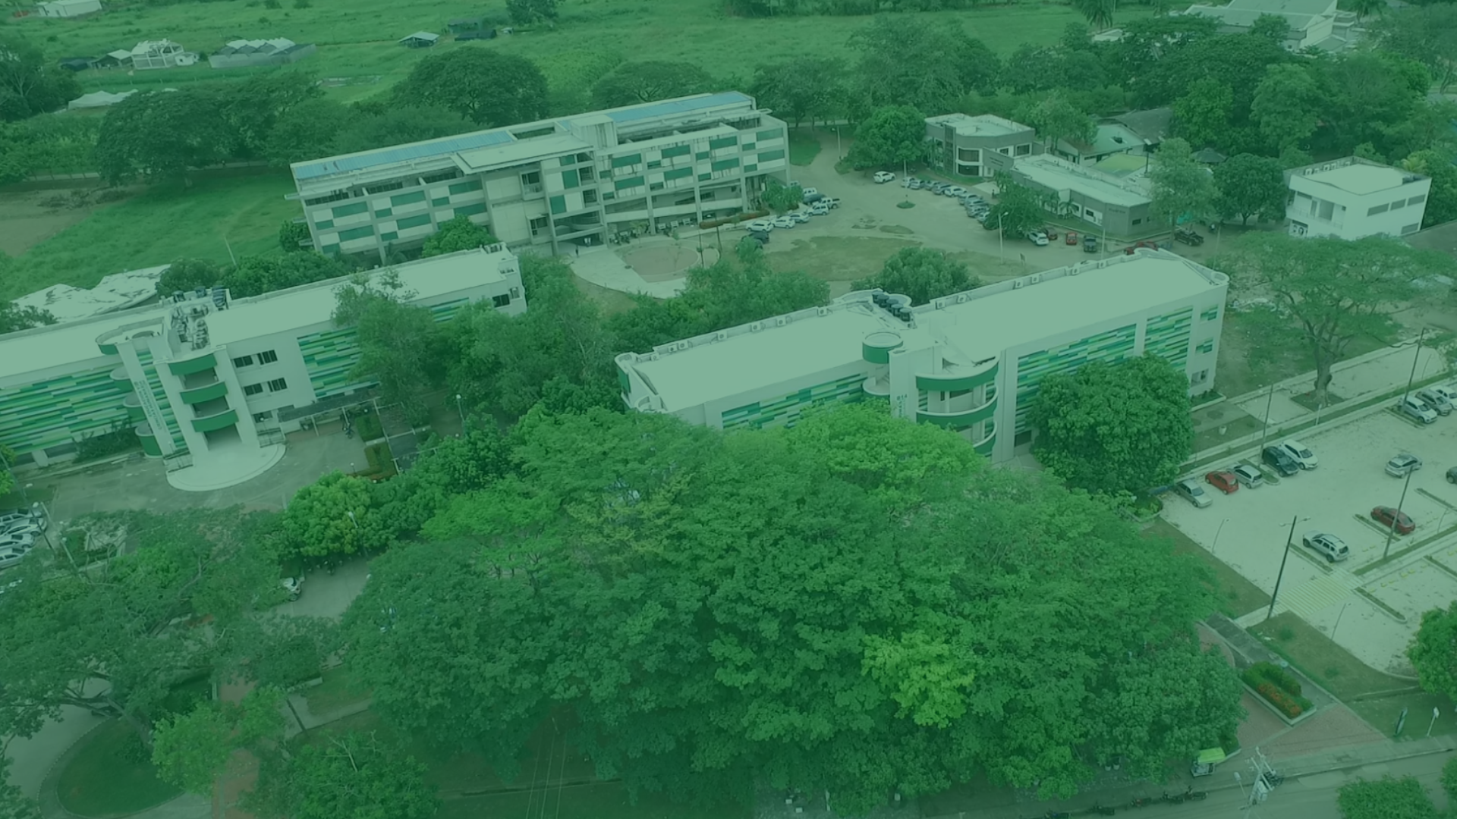
INFORME DE SEGUIMIENTO
DE PLAN OPERATIVO ANUAL 2022
Unicórdoba, calidad, innovación e inclusión para la transformación del territorio.

Slide 2
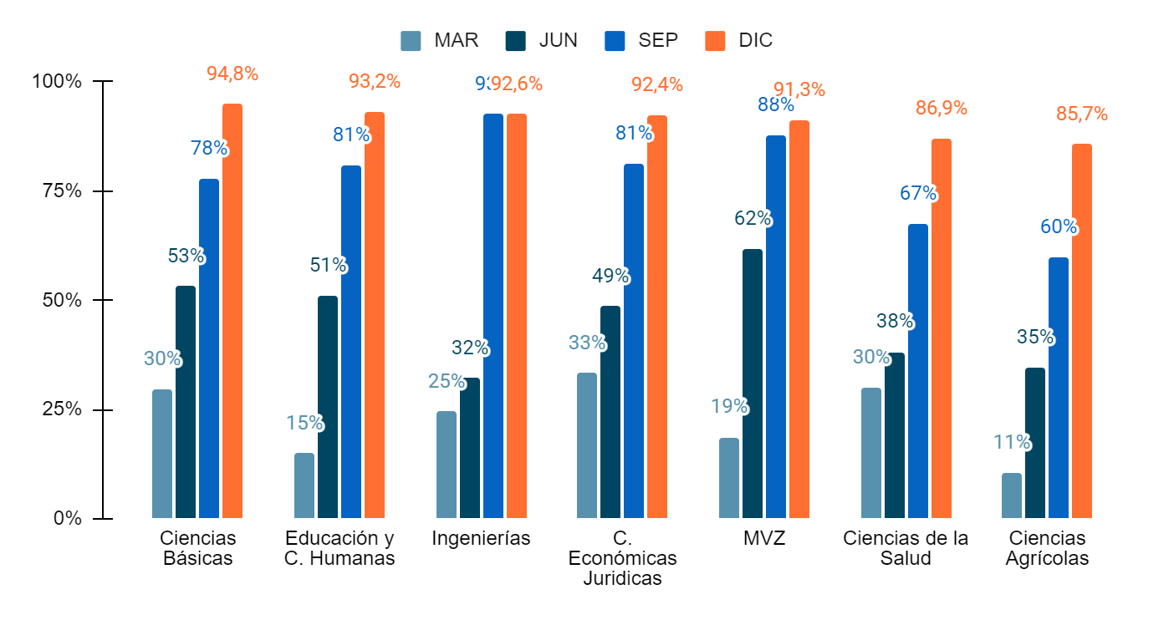
Seguimiento al POA 2022
91%
Facultades
POA general 94%

Slide 3
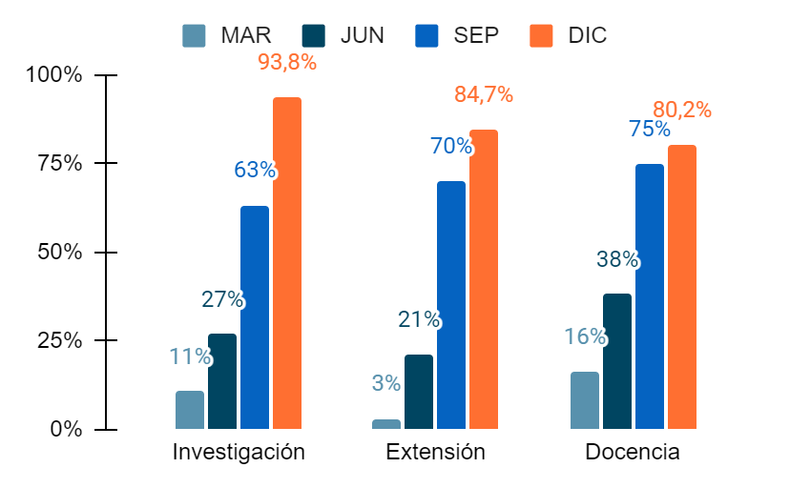
Seguimiento al POA 2022
86%
Procesos Misionales
POA general 94%

Slide 4
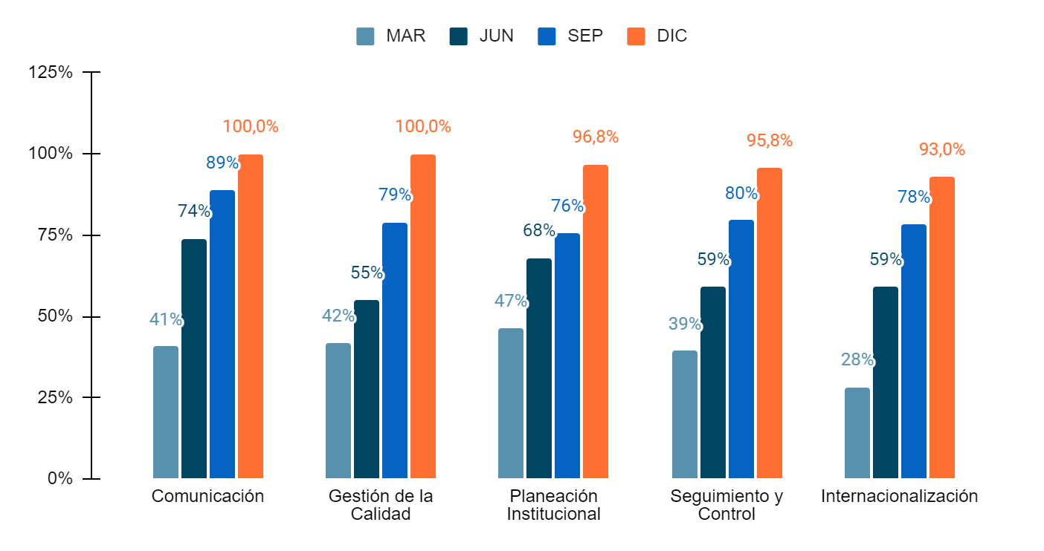
Seguimiento al POA 2022
Procesos Estratégicos
97%
POA general 94%

Slide 5
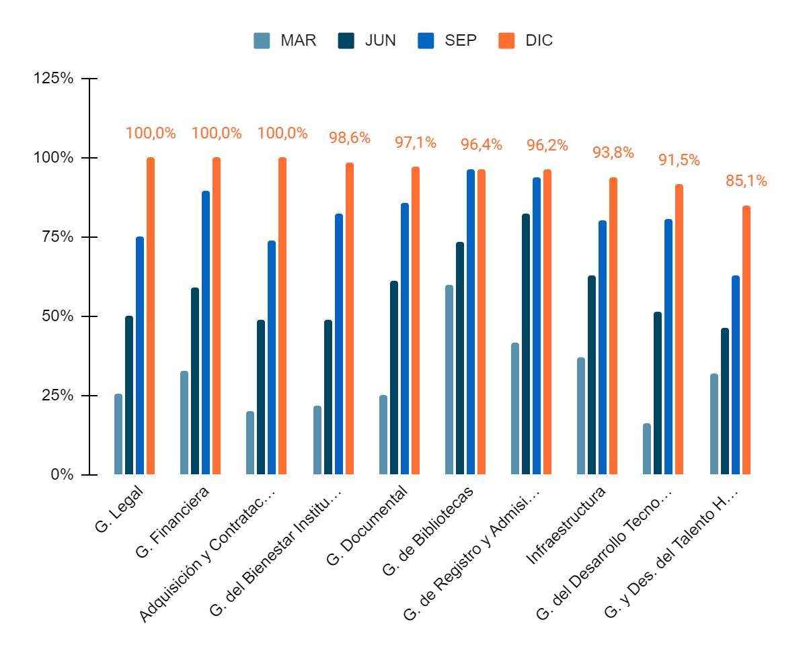
Seguimiento al POA 2022
96%
Procesos de Apoyo
POA general 94%

Slide 6
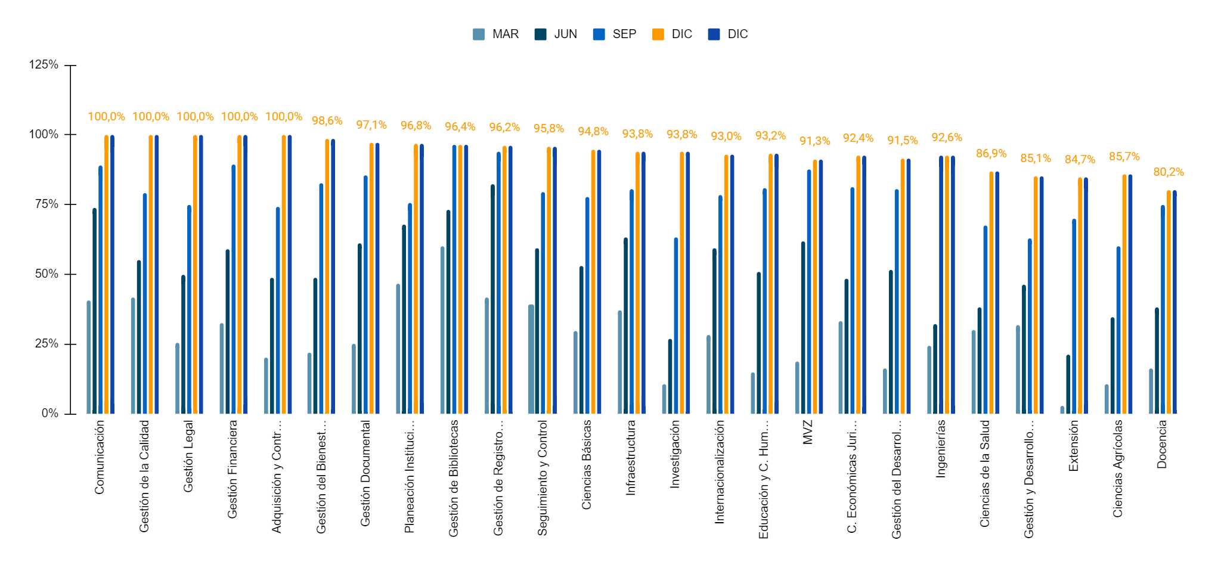
Seguimiento al POA 2022
Procesos y Facultades
94%
POA general 94%

Slide 7
Tipo | FACULTADES / PROCESOS | MAR | JUN | SEP | DIC
Estrategico | Comunicación | 40,7% | 74,0% | 89,0% | 100,0%
Estrategico | Gestión de la Calidad | 41,7% | 55,1% | 79,0% | 100,0%
Apoyo | Gestión Legal | 25,4% | 50,0% | 75,0% | 100,0%
Apoyo | Gestión Financiera | 32,6% | 59,1% | 89,5% | 100,0%
Apoyo | Adquisición y Contratación | 20,3% | 48,9% | 74,0% | 100,0%
Apoyo | Gestión del Bienestar Institucional | 22,0% | 48,9% | 82,5% | 98,6%
Apoyo | Gestión Documental | 25,0% | 61,3% | 85,6% | 97,1%
Estrategico | Planeación Institucional | 46,5% | 68,0% | 75,6% | 96,8%
Apoyo | Gestión de Bibliotecas | 60,0% | 73,3% | 96,4% | 96,4%
Apoyo | Gestión de Registro y Admisiones | 41,6% | 82,4% | 94,0% | 96,2%
Estrategico | Seguimiento y Control | 39,3% | 59,2% | 79,6% | 95,8%
Facultad | Ciencias Básicas | 29,7% | 53,1% | 77,9% | 94,8%
Apoyo | Infraestructura | 37,3% | 63,1% | 80,4% | 93,8%
Misional | Investigación | 10,7% | 26,9% | 63,3% | 93,8%
Estrategico | Internacionalización | 28,3% | 59,2% | 78,4% | 93,0%
Facultad | Educación y C. Humanas | 15,0% | 51,1% | 80,8% | 93,2%
Facultad | MVZ | 18,7% | 61,7% | 87,7% | 91,3%
Facultad | C. Económicas Juridicas | 33,4% | 48,6% | 81,2% | 92,4%
Apoyo | Gestión del Desarrollo Tecnológico | 16,3% | 51,6% | 80,7% | 91,5%
Facultad | Ingenierías | 24,6% | 32,2% | 92,6% | 92,6%
Facultad | Ciencias de la Salud | 29,9% | 38,2% | 67,4% | 86,9%
Apoyo | Gestión y Desarrollo del Talento Humano | 31,9% | 46,2% | 62,8% | 85,1%
Misional | Extensión | 3,0% | 21,2% | 70,0% | 84,7%
Facultad | Ciencias Agrícolas | 10,6% | 34,6% | 60,0% | 85,7%
Misional | Docencia | 16,4% | 38,2% | 75,0% | 80,2%
 |  | 28% | 52% | 79% | 94%
Seguimiento al POA 2022

Slide 8
LOGROS 2022 Y RETOS 2023
 | LOGROS | RETOS
Docencia | Regreso a la presencialidad Renovación de la Acreditación Institucional Ajustar el tamaño de la población estudiantil a la capacidad institucional 13 procesos de autoevaluación de programas académicos 2 nuevos programas con acreditación de alta calidad y renovación de 4. Clasificación como la 4 mejor Universidad pública del país en el Ranking QS Se gestionaron 5 nuevos programas académicos de posgrados. Se logró la radicación de los lugares de los 4 lugares de desarrollo de los cuales Berástegui emitieron concepto favorable y los otros 3 en espera. | Culminar el proceso de actualización del Estatuto de Personal Docente (70%) (Docencia) Diseñar los instrumentos para la medición del desempeño en las competencias (0%) (Docencia) Alineación con la política de ampliación de cobertura del gobierno nacional y la necesidad de mantener los niveles de calidad académica en la institución. Adecuación del plan de mejoramiento de acreditación a las oportunidades de mejora del proceso de acreditación institucional en 2022. (incluye Saber PRO) Gestionar convenios de doble titulación internacional (50%) (Internacionalización – Facultades)
Investigación | 228 productos de nuevo conocimiento, 182 artículos de investigación 29 libros y 9 capítulos de libros y 8 obras artísticas. 5 nuevos proyectos de investigación cofinanciados (Regalías, MinCiencias y EPM). Realización de la convocatoria interna 2022 con 47 proyectos presentados por facultades. Realización del 2° Congreso Nacional de Semilleros de Investigación y Emprendimiento con 140 ponencias y 500 participantes. Realización de la Convocatoria de Semilleros de Investigación 2022 con el fin de financiar 31 proyectos de investigación Minciencias categoriza a dos (2) profesores en la categoría EMÉRITO y 30 como SENIOR. Categorización del 35% de sus grupos de investigación en las categorías A1 y A, las más altas definidas por Minciencias. Obtención de 35 becas en la modalidad de maestría y doctorado, las cuales serán financiadas con recursos del Sistema General de Regalías. | Implementar una plataforma unificada que permita tener el seguimiento de los proyectos de investigación desde su formulación hasta su cierre. Lograr una mayor participación en convocatorias internacionales para el desarrollo de proyectos de investigación. Incrementar la producción de nuevo conocimiento (1PNC X Profesor)

Slide 9
LOGROS 2022 Y RETOS 2023
 | LOGROS | RETOS
Extensión | 565 niños y niñas de instituciones públicas de Montería en el programa Bilingüismo para la Paz del programa Córdoba Transformada. 123 convenios realizados para prácticas y pasantías académicas de los diferentes programas académicos. 7 proyectos de extensión nuevos en convocatorias externas Realización de convocatorias internas de extensión con la participaron de 22 proyectos por más de 300 millones de pesos. Se diseñó la electiva de Emprendimiento sobre innovación y creatividad, para ofertar en todos los programas académicos 10 proyectos asesorados y 187 estudiantes beneficiados con las charlas de emprendimiento con planes de negocio como opción de grado. 4348 estudiantes realizaron cursos de ingles en año 2022: Implementación del servicio de la bolsa de empleo de la Universidad 60 diplomados realizados cuyas matrículas se hicieron por primera vez en línea Capacitaciones dirigidas a docentes del centro por Cambridge University Se recibió reconocimiento de Cambridge University Press al centro de idiomas por su calidad académica Se aprobó el nuevo reglamento estudiantil del centro de idiomas | Crear spin off universitarias o empresas de base tecnológica (0%) (Extensión) Crear el comité Universidad - Empresa – Estado (0%) (Extensión) Gestión de un sistema CRM como medio de administración y gestión para el manejo de información de los egresados Realizar el lanzamiento de los cursos empresariales de Inglés que fomenten la capacitación del talento humano en las empresas e instituciones de la región. Apertura de cursos de nuevos programas Early Birds, Francés y Portugués Implementar estrategias de mercadeo de los servicios de los laboratorios.

Slide 10
LOGROS 2022 Y RETOS 2023
 | LOGROS | RETOS
Gestión Institucional | Recibir confirmación de la conformidad y eficacia del SIGEC por parte de ente certificador ICONTEC en la Auditoría de seguimiento recibida en 2022 Obtener la renovación de la acreditación institucional en alta calidad por un periodo de seis años más. Implementación del Plan de Gobierno “Calidad Innovación e inclusión para la transformación del territorio” Elaboración del Plan Estratégico de Tecnologías de la Información. PETI. Diseño del Modelo de Arquitectura Empresarial. Gestión de la nueva infraestructura en Sahagún con su dotación a través de recursos de regalías. Gestión ante el Sistema Nacional de Regalías del proyecto para la nueva biblioteca, Finalización de la construcción del edificio de laboratorios de ciencias básicas, Convalidación de las tablas de retención documental TRD. Resultado eficiente por cuarto año consecutivo en auditoría de la Contraloría General de la República. Creación y aprobación del Estatuto del Auditor Interno y Código de Ética de la Auditoría | Gestionar la implementación de inventario único de hojas laborales (65%) (Talento Humano) Implementación y uso de KACTUS (61%) (Talento Humano) Digitalización de historias laborales (0%) (Talento Humano) Poner en marcha el proyecto de sistema de información integrado Obtener la certificación del Sistema de gestión Ambiental bajo la Norma NTC - ISO 14001:2015. Consolidar la implementación del Modelo Integrado de Planeación y Gestión (MIPG) Favorecer la implementación de la nueva plataforma de indicadores Implementar la nueva plataforma de seguimiento de planes institucionales. La gestión de nevos proyectos de infraestructura como el laboratorio de Toxicología Gestión Ambiental los nuevos escenarios deportivos, entre otros.

Slide 11
AUDIENCIA PUBLICA DE RENDICION DE CUENTAS
Jueves 16 de marzo de 2022
Modalidad virtual
Presencia de líderes y decanos en Auditorio de la Biblioteca “Misael Diaz Urzola”
Rendiciones por facultades y vicerrectorías | Fecha | Lugar
Vicerrectoría Académica y Vicerrectoría de Investigación y Extensión | 21 de marzo | Salón Cristal
Facultad de Ciencias Agrícolas | 22 de marzo | Auditorio Facultad
Facultad de Ciencias Básicas | 23 de marzo | Auditorio Facultad
Facultad de Ciencias de la Salud | 24 de marzo | Auditorio Facultad
Facultad de Educación y C. H. | 28 de marzo | Auditorio Facultad
Facultad de Ciencias Económicas, Jur y A. | 29 de marzo | Auditorio Facultad
Facultad de Ingenierías | 30 de marzo | Auditorio Facultad
Facultad de Med. Veterinaria y Z. | 31 de marzo | Auditorio Facultad

